Slide 1
Первоклассник - 2021
Управление образования Альметьевского муниципального района Республики Татарстан

Slide 2

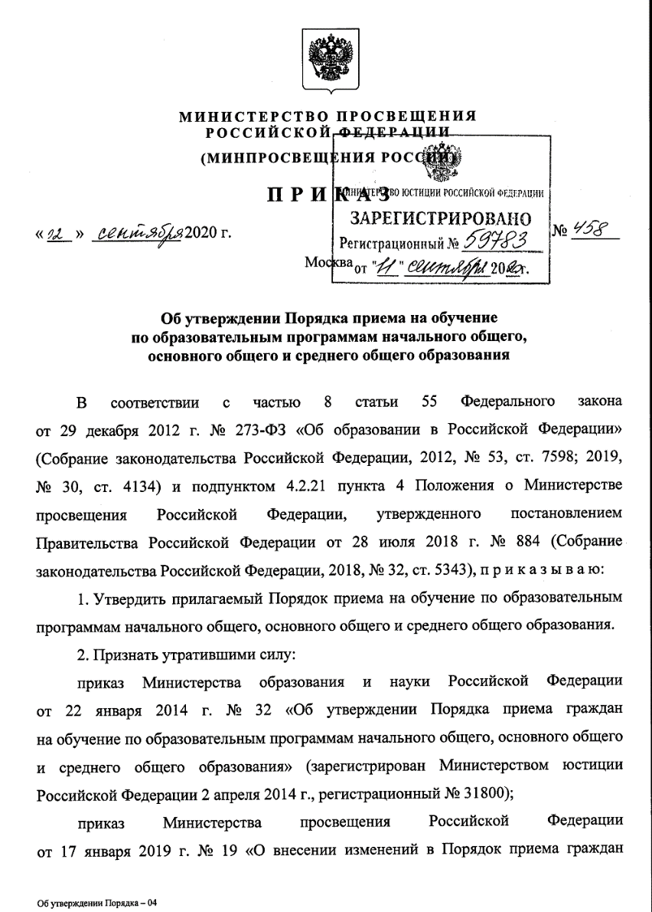

Slide 3

В каком возрасте можно отдавать ребёнка в 1 класс?
Возраст: С шести лет и шести месяцев (6,6 лет) при отсутствии противопоказаний по состоянию здоровья, до достижения возраста восьми лет.
Ограничения: Для зачисления ребенка в 1 класс в возрасте ранее 6,6 лет и позднее 8 лет требуется заключение ПМПК и решение комиссии.

Slide 4
Как узнать , к какой школе
относится ребенок?
Документ: Приказ Управления образования «О закреплении территорий за образовательными организациями»
Издан: не позднее 15 марта текущего года
Публикация: на информационном стенде и официальном сайте Управления образования Альметьевского муниципального района РТ https://edu.tatar.ru/almet/otdel и на сайтах образовательных учреждений города и района
Сроки публикации: в течении 10 дней с момента издания Приказа УО АМР РТ

Slide 5
В первоочередном порядке в государственные и муниципальные образовательные организации
имеют право:
- дети военнослужащих по месту жительства их семей;
дети сотрудников полиции, сотрудников ОВД, сотрудников органов уголовно-исполнительной системы, принудительного исполнения РФ, федеральной противопожарной службы Государственной противопожарной службы и таможенных органов РФ, в т.ч. уволенных со службы вследствие полученного увечья или иного повреждения здоровья, связанного с выполнением служебных обязанностей;

Slide 6
Право преимущественного приёма на обучение по образовательным программам начального образования
имеют право:
проживающие в одной семье и имеющее общее место жительства, если братья и (или) сёстры уже обучаются в данной школе;

Slide 7
Сроки подачи заявления детей, проживающих на закрепленной территории
Прием заявлений по территории:
начинается с 1 апреля текущего года до 30 июня текущего года.
Директор школы издаёт распорядительный акт о приёме на обучение детей в течение 3 дней после завершения приёма заявлений на обучение в 1 класс

Slide 8
Сроки подачи заявления детей, не проживающих на закрепленной территории
Прием заявлений начинается: 6 июля текущего года (до момента заполнения свободных мест), но не позднее 5 сентября текущего года

Slide 9
Организованный прием в первый класс
Размещение информации: на информационном стенде и официальном сайте в сети Интернет образовательной организации
О количестве мест: информация размещается не позднее 10 календарных дней с момента издания распорядительного акта
О наличии свободных мест: для детей, не проживающих на закрепленной территории, информация размещается не позднее 5 июля текущего года

Slide 10
Как подать заявление в 1 класс?
Лично в образовательную организацию.
В электронной форме. Фото или скан заявления направить на эл.почту школы или через сайт школы.
Через портал Госуслуги.
Через операторов почтовой связи общего пользования заказным письмом с уведомлением о вручении.

Slide 11
Документы для приёма
Для приема в первый класс родители предъявляют следующие документы:
- копию документа, удостоверяющего личность родителя (законного представителя);
копию свидетельства о рождении ребёнка или документ, подтверждающий родство заявителя;
копию документа, подтверждающего установление опеки или попечительства;
копию документа о регистрации ребёнка или поступающего по месту жительства, или по месту пребывания на закрепленной территории или справку, о приёме документов для оформления регистрации ребенка по месту жительства ;
- копия заключения психолого-медико-педагогической комиссии (при наличии);
- документы, подтверждающие преимущественное право зачисления граждан на обучение в образовательное учреждение (при наличии льготы).

Slide 12
Спасибо за внимание!

